Slide 1

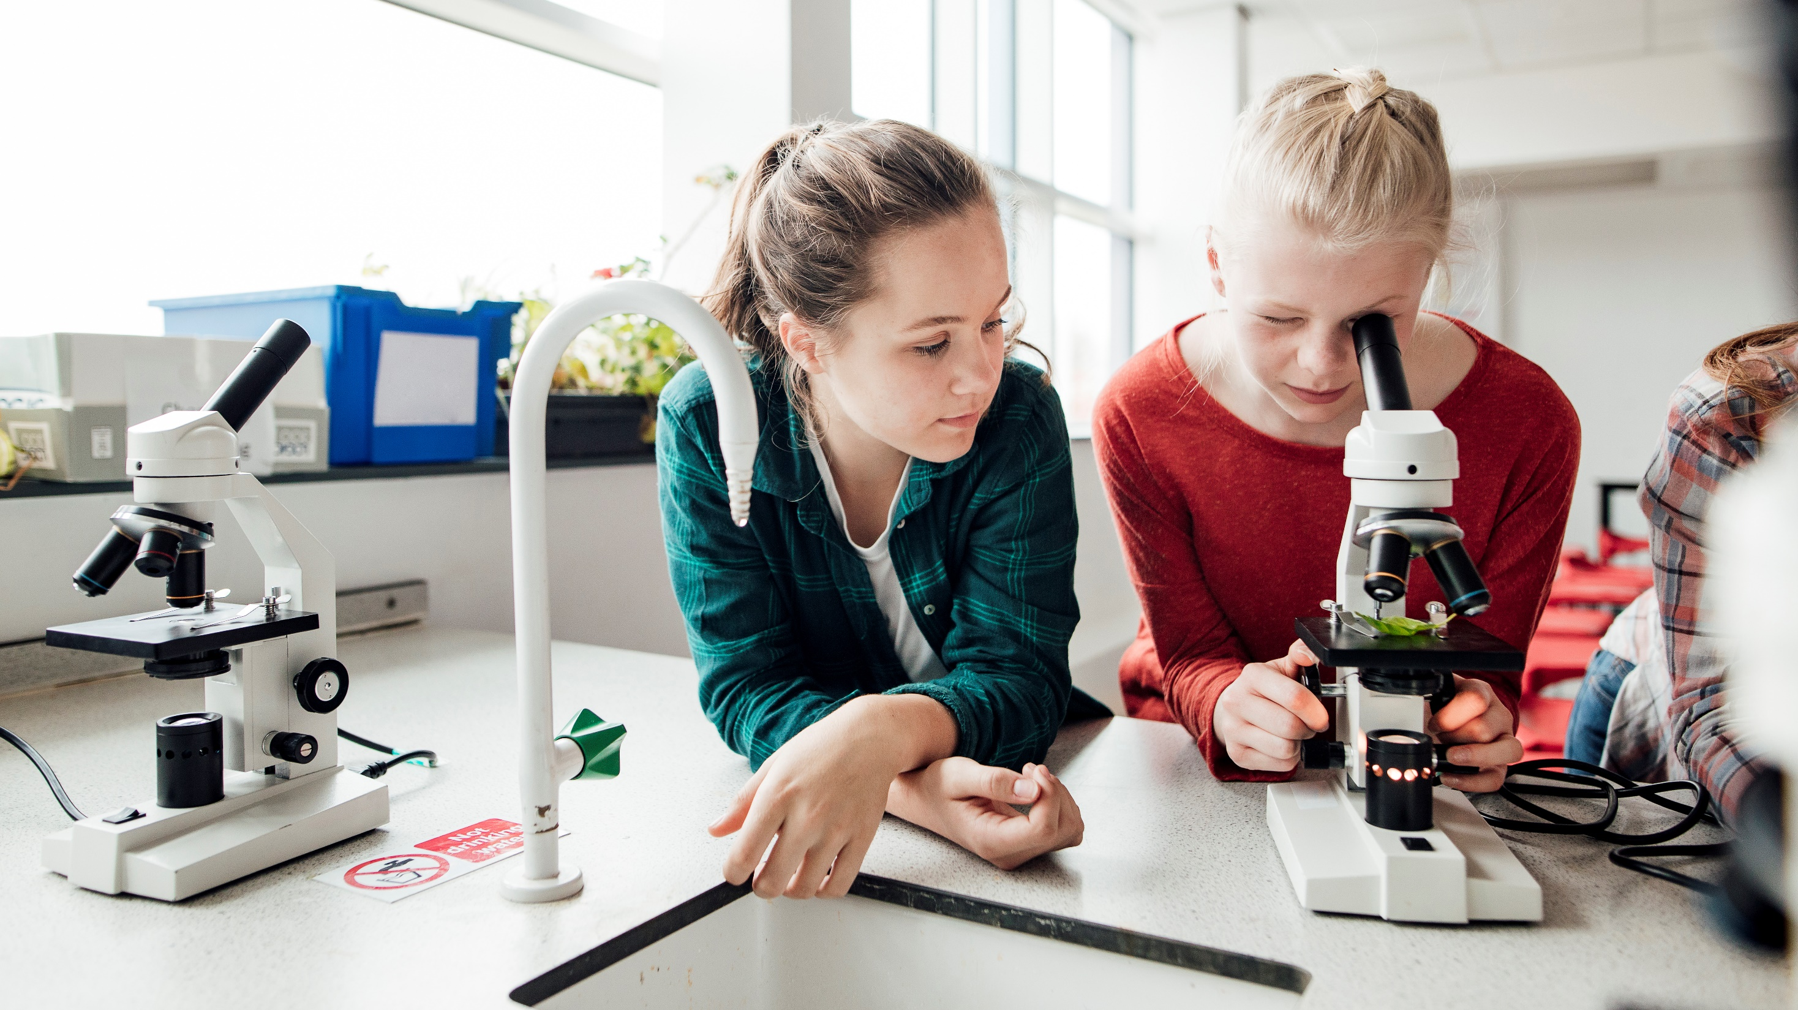
学校科学网格
设计

Slide 2
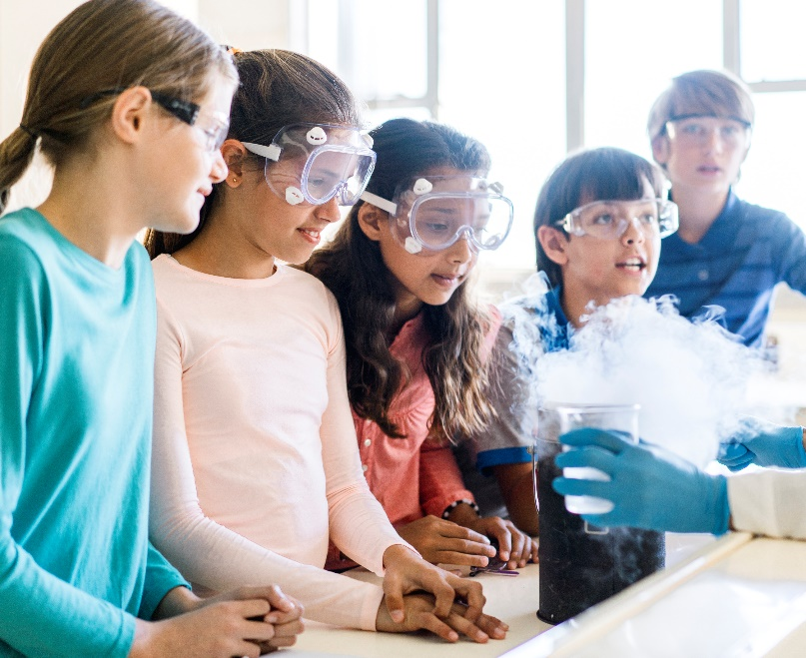

我们的课程
6年级：
基础知识
7年级：
科学方法
8年级：
研究
9年级：
最终论文

Slide 3
谢谢你
someone@example.com

